Slide 1
СЛУЖЕБНЫЙ СЛАЙД ДЛЯ ПРОВЕРКИ
ТехЗаказ
MVP подбора спецтехники с экипажем в MAX
Ссылка на бот MAX
Репозиторий
@t52_hakaton_max_bot
https://web.max.ru/51922339
github.com/dimakpa/Max-Hack-App-mini
Mini app / API
Проверяемый commit
https://max-ai.5.63.152.157.sslip.io/
API: тот же origin /api
45bff0da27c32f342cc0b7bfe4cc983e2fdf73c7
Пакет исходников и документации
Порядок проверки
Бот -> mini app -> текст заявки -> проверка полей -> подбор -> выбор -> заявка -> подтверждение диспетчером
Тест API локально: DEMO_AUTH=true; x-demo-user: customer, dispatcher-a, dispatcher-b, dispatcher-c; паролей нет.
Секреты не включены: для проверки используются MAX-доступ и окружение сервера
01
Notes:
Служебный слайд не рассказываем подробно. Указан проверяемый commit с исходниками, документацией и API-спецификациями.

Slide 2
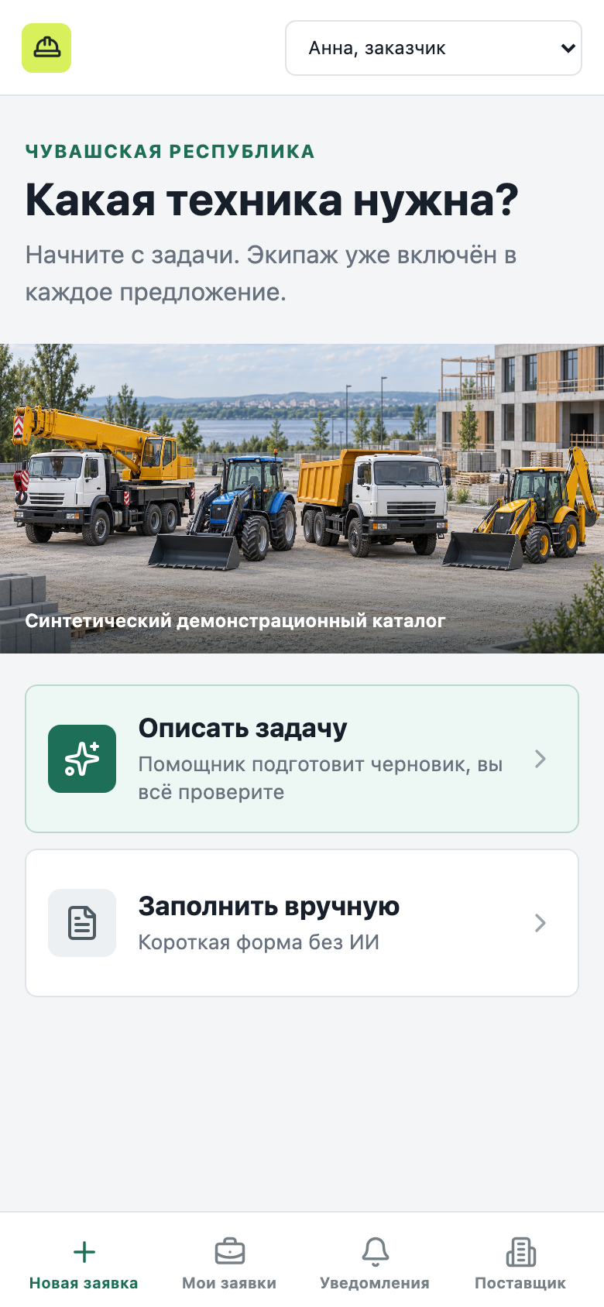
MAX MINI APP + BOT
ТехЗаказ
Подбор спецтехники с экипажем
для малого бизнеса в Чувашии
Заказчик описывает задачу обычным текстом, проверяет параметры и получает подходящие предложения от поставщиков.
Рабочий экран MVP, mobile viewport
Проект для трека «Эффективный бизнес»
02
Notes:
ТехЗаказ решает одну конкретную задачу: быстро найти технику с экипажем для работ в Чувашской Республике.

Slide 3
Проблема пользователя
Приоритетный сегмент: малые подрядчики и ИП, которым техника нужна в конкретный день и для конкретной работы
Сегодня
Проблема
Результат
Нужно найти исполнителя
Слишком много параметров
Неясный выбор
Обзвон, чаты и объявления. Доступность, цена и условия сравниваются вручную.
Категория, тоннаж, насадки, место, время, длительность, ограничения площадки и рейтинг поставщика.
Заказчик тратит время до начала работ и не видит прозрачный путь от задачи к подтверждённой заявке.
Гипотеза MVP
Если перевести описание работ в проверяемый черновик и показать релевантные варианты, заказчик быстрее создаст заявку, а поставщик получит структурированный запрос.
Гипотеза команды. Метрики проверяются на пилоте, а не выдаются за фактический результат
03
Notes:
Не говорим, что рынок полностью не цифровизирован. Показываем конкретную точку: человеку нужно сопоставить много параметров и получить результат быстрее.

Slide 4
Путь заказа
ТехЗаказ сокращает ручной путь до одной понятной последовательности
As Is
To Be в MAX
Чаты и звонки
1
Описать работу
Обычный текст или ручная форма
Уточнение параметров
2
Проверить поля
Заказчик сам подтверждает параметры
Сравнение вручную
Выбрать вариант
3
Цена, доступность, рейтинг, объяснение
Повторные уточнения
4
Получить статус
Бот и mini app показывают ход заявки
Границы MVP: без оплаты, договоров, GPS, госреестров и автоматической публикации поставщиков
04
Notes:
Основной сценарий намеренно узкий. Он заканчивается подтверждаемой заявкой и отслеживанием статуса, а не пытается автоматизировать весь рынок аренды.

Slide 5
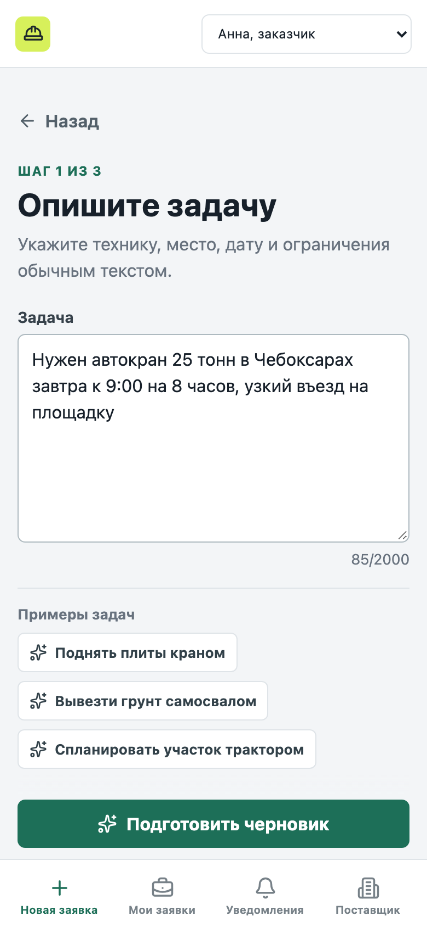
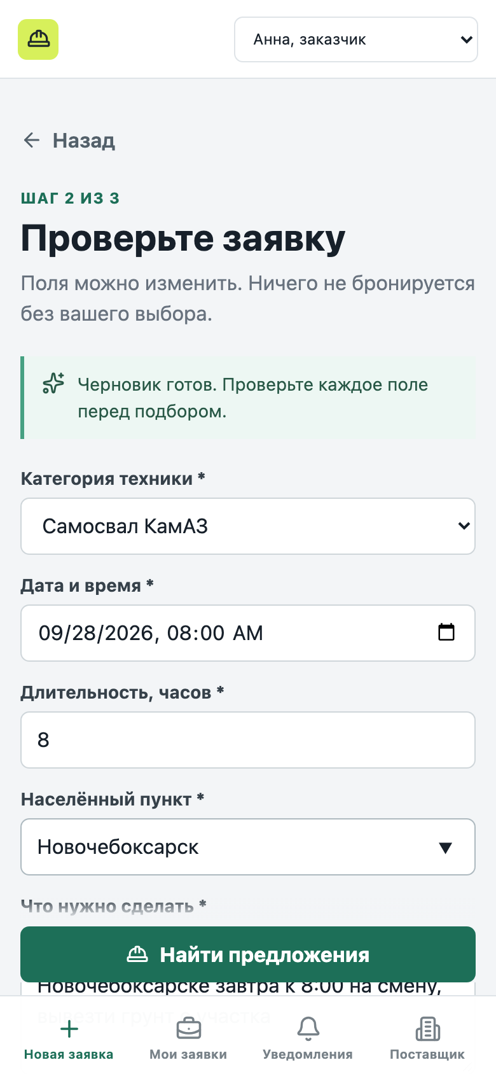
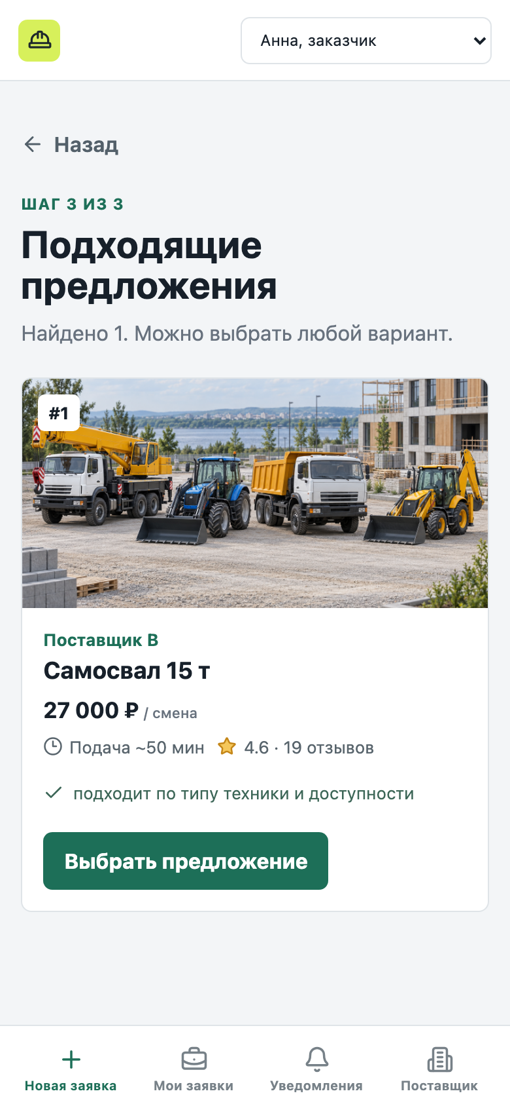
Основной сценарий заказчика
От человеческого описания задачи к выбору конкретной техники
>
>
1. Описание задачи
2. Проверка полей
3. Выбор предложения
Скриншоты MVP. Каталог, рейтинги и отзывы синтетические
05
Notes:
Показываем конкретный пример: «Нужен самосвал КамАЗ в Новочебоксарске завтра к 8:00 на смену, вывезти грунт с участка».

Slide 6
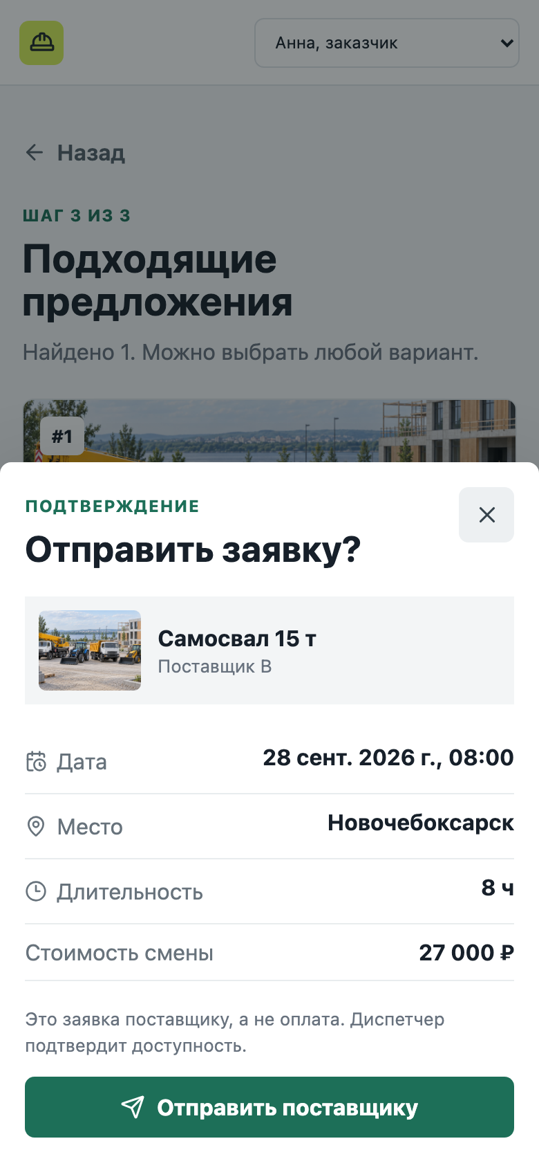
Подбор без чёрного ящика
Помощник формирует черновик, но решение и подтверждение остаются у пользователя
Текст превращается в поля
Категория, место, дата, длительность и ограничения заполняются только как черновик.
Поля редактируемы
Пользователь видит и исправляет параметры до запроса предложений.
Ранжирование объяснимо
В карточке видны цена смены, подача, рейтинг, отзывы и причина соответствия.
Текущая реализация: воспроизводимый mock-парсер для трёх демонстрационных сценариев
06
Notes:
Это сильное место продукта: мы не прячем заявку за ИИ. Помощник уменьшает ввод, пользователь подтверждает поля, диспетчер подтверждает доступность.

Slide 7
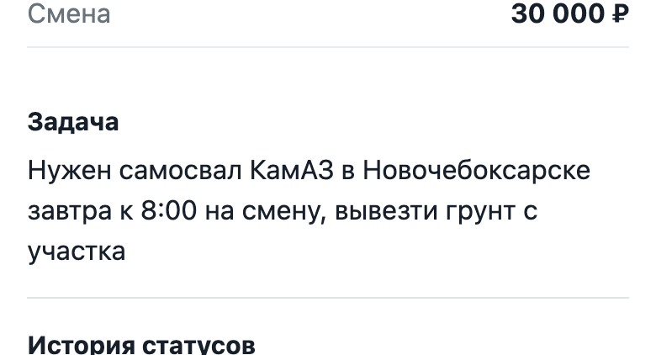
Жизненный цикл заявки
Заказчик, поставщик и бот видят согласованное состояние
NEW
>
CONFIRMED
>
IN PROGRESS
>
COMPLETED
Новая
Подтверждена
В работе
Завершена
После подтверждения доступны запрос звонка, уведомление и история изменения статусов. После завершения заказчик оставляет один отзыв.
Состояния валидируются бэкендом; недопустимые переходы возвращают контролируемую ошибку
07
Notes:
Заявка не создаёт оплату и не обещает доступность. Она поступает поставщику, который меняет статус. Это реалистичная граница MVP.

Slide 8
Архитектура MVP
Четыре компонента в Docker и понятный путь данных
1
2
3
4
>
>
>
MAX bot
Mini app
API
PostgreSQL
Вход, deep link, уведомления
React-интерфейс, mobile/web
Права, заявки, статусы, подбор
Тестовые данные и журнал событий
Локальный запуск: docker compose up --build
Развёртывание: один сервер, reverse proxy, публичный HTTPS, секреты только в окружении.
В production MAX WebAppData проверяется на бэкенде; demo-роли не используются
08
Notes:
Собственный API здесь нужен для логики заявок и состояний. Он не заявляется как самоцель и будет описан в OpenAPI после деплоя.

Slide 9
Честная модель данных и безопасность
Проверяемость важнее имитации несуществующих интеграций
В MVP
Защита
3 модельных поставщика
Секреты вне репозитория
Каталог поставщиков не выдается за реестр реальных организаций.
Токен передается только через переменные окружения или secret store.
10 единиц техники
Проверка WebAppData
Четыре категории пилота: автокран, трактор, самосвал, экскаватор-погрузчик.
В production аутентификация идет через серверную HMAC-проверку данных MAX.
Dry-run уведомления
Контролируемые ошибки
Без токена MAX события сохраняются и проверяются без реальной доставки.
Права, повторный отзыв и недопустимый статус обрабатываются API.
Синтетические данные и ограничения указаны в README, QA checklist и презентации
09
Notes:
Особенно подчеркнуть, что настоящие поставщики и рейтинги появятся только после договоренностей о пилоте и правил верификации.

Slide 10
Пилот в Чувашской Республике
Проверяем не абстрактную «полезность», а изменение конкретного процесса
Контур пилота
Метрики
Решение по пилоту
Чебоксары, Новочебоксарск
и ближайшие населённые пункты
3 модельных поставщика
4 категории, 10 единиц
Заказчик + диспетчер
Время до заявки
Доля заявок с подбором
Время ответа поставщика
Доля подтверждённых заявок
Оценка после выполнения
Сравнить с текущим ручным способом.
Проверить, какие поля чаще исправляют.
Расширять каталог только после подтверждения ценности.
Показатели являются планом измерения. Фактических результатов пилота пока нет.
Первый запуск ограничен регионом и поставщиками, чтобы проверить путь от заявки до результата
10
Notes:
Не показываем выдуманные деньги или проценты. Показываем, как именно будет проверяться эффект после запуска.

Slide 11
Тиражирование после пилота
Масштабирование строится на переносимом ядре и понятных переменных
Ядро сохраняется
Адаптируется по региону
• заявка из текста или формы
• проверка параметров
• подбор и объяснение
• роли заказчика и диспетчера
• статусы, уведомления, отзыв
• каталог и доступность техники
• поставщики и правила верификации
• зона обслуживания и цены
• интеграции с CRM/документами
• локальная команда пилота
Следующий шаг: подключить проверенных поставщиков, провести интервью и измерить путь первой реальной заявки.
Порядок: Чувашия -> соседние регионы с партнёрами -> подключение проверенных поставщиков и интеграций
11
Notes:
Сначала фиксируем ценность в одном регионе, затем расширяем каталог только с проверенными поставщиками и измеренными результатами пилота.

Slide 12
ТехЗаказ
Понятный путь от задачи до подтверждённой заявки
на технику с экипажем внутри MAX
Что уже подготовлено
01 Работающий сценарий заказа и диспетчера
02 OpenAPI, DATA-API, testdata и QA checklist
03 PDF-презентация и сценарий демонстрации
04 План интервью для проверки продуктовой гипотезы
Спасибо
ДЕМО: БОТ -> MINI APP -> ЗАЯВКА -> СТАТУС
ТехЗаказ | MVP для трека «Эффективный бизнес»
12
Notes:
Финальное резюме: основной пакет готов. На владельце остаётся финальная приёмка в MAX и подстановка username бота и hash последнего commit.

